Slide 1



POWSZECHNY SPIS ROLNY 2020
Spiszmy się, jak na rolników przystało!

Slide 2



Termin spisu
1 września – 30 listopada 2020 r.
według stanu na dzień
1 czerwca 2020 r. godz. 24.00

Slide 3

Podstawa prawna
Międzynarodowe podstawy prawne:
Rozporządzenie Parlamentu Europejskiego i Rady (UE) nr 2018/1091 z dnia 18 lipca 2018 r. w sprawie zintegrowanych statystyk dotyczących gospodarstw rolnych oraz uchylenia rozporządzeń (WE) nr 1166/2008 i (UE) nr 1337/2011 (Dz. Urz. UE L 200 z 7.08.2018, str. 1,
z późn. zm.).

Slide 4
Podstawa prawna (dok.)
Krajowe podstawy prawne:
ustawa z dnia 31 lipca 2019 r. o powszechnym spisie rolnym w 2020 r. (Dz. U. z 2019 r. poz. 1728),
ustawa z dnia 29 czerwca 1995 r. o statystyce publicznej (Dz. U. z 2020 r. poz. 443).

Slide 5

Spis a RODO
Przy przetwarzaniu danych osobowych w spisie powszechnym nie stosuje się artykułów: 15, 16, 18 i 21 rozporządzenia RODO. Oznacza to, że osoba, której dane są przetwarzane nie będzie mogła skorzystać z:
prawa dostępu (art. 15),
prawa do sprostowania danych (art. 16),
prawa do ograniczenia przetwarzania (art. 18),
prawa do sprzeciwu (art. 21).
Danej osobie może również nie przysługiwać prawo
do żądania usunięcia danych (art. 17 ust. 3 lit. d).

Slide 6
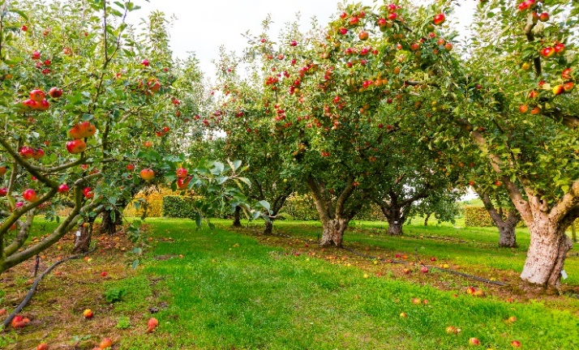
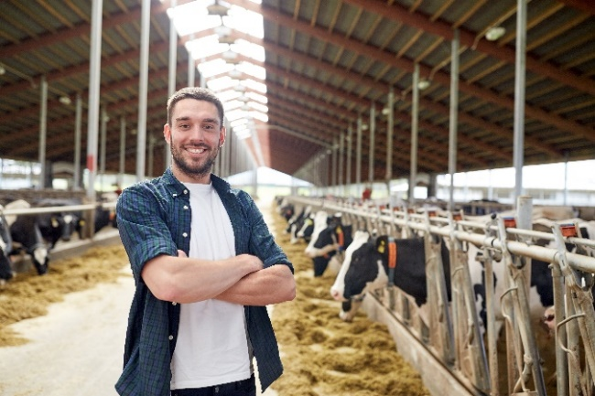
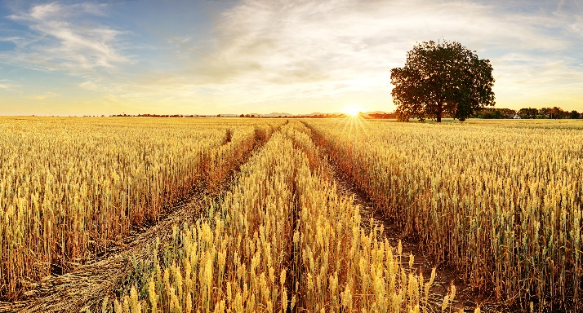
Kogo dotyczy spis?
Spis rolny obejmuje:
gospodarstwa rolne w Polsce prowadzone przez:
osoby fizyczne (w gospodarstwach indywidualnych),
osoby prawne,
jednostki organizacyjne niemające osobowości prawnej.
Notes:
Na terenie całej Polski mamy 1 500 000 gospodarstw rolnych w operacie.
Na terenie województwa pomorskiego mamy 41 305 gospodarstw rolnych w operacie. Stanowi to 2,75 % ogólnej liczby gospodarstw
Na 123 gminy będziemy musieli powołać 129 koordynatorów gminnych, którzy będą pierwszą linia wsparcia dla rachmistrzów terenowych.

Slide 7

Zakres informacyjny spisu
Informacje dotyczące gospodarstwa rolnego, w tym:
produkcja rolna,
powierzchnia,
pogłowie zwierząt gospodarskich,
chów i hodowla ryb,
maszyny i urządzenia w gospodarstwie rolnym,
nawozy mineralne i naturalne,
środki ochrony roślin,
budynki gospodarskie w gospodarstwie rolnym,
pracujący w gospodarstwie rolnym.

Slide 8




Metody zbierania danych w spisie
PODSTAWOWA
samospis internetowy (CAWI), formularz
w czasie spisu będzie dostępny na stronie www.spis.gov.pl
UZUPEŁNIAJĄCA
wywiad telefoniczny (CATI)
wywiad bezpośredni (CAPI)

Slide 9
Organizacja
Powszechnego Spisu Rolnego 2020

Slide 10
Struktura organizacyjna

Slide 11
Zadania Gminnego Komisarza Spisowego
Do zadań gminnego komisarza spisowego związanych z organizacją
spisu rolnego należy:
utworzenie gminnego biura spisowego;
pozyskanie do pracy w biurze spisowym osób o odpowiednich kwalifikacjach, posiadających zdolności operacyjne konieczne do pracy z rachmistrzami terenowymi, w tym wyznaczenie koordynatora gminnego – opiekuna rachmistrzów terenowych, tzw. pierwszą linię wsparcia;
zapewnienie członkom biura spisowego odpowiednich warunków do pracy, pomieszczeń do spotkań z rachmistrzami
i sal do szkoleń;

Slide 12
Zadania Gminnego Komisarza Spisowego (cd.)
dokonanie przydziału prac poszczególnym członkom biura spisowego;
przeprowadzenie naboru kandydatów na rachmistrzów terenowych;
Kandydat na rachmistrza terenowego musi m.in. być osobą:
pełnoletnią;
zamieszkałą na terenie danej gminy;
posiadającą, co najmniej średnie wykształcenie;
posługującą się językiem polskim w mowie i w piśmie;
która nie była skazana prawomocnym wyrokiem za umyślne
przestępstwo lub umyślne przestępstwo skarbowe.

Slide 13
Zadania Gminnego Komisarza Spisowego (cd.)
wsparcie WBS w zorganizowaniu szkolenia dla kandydatów na rachmistrzów terenowych, w tym zapewnienie sal, dokonanie kwalifikacji osób spełniających wymogi konieczne do pracy
w charakterze rachmistrza terenowego;
zapewnienie bezpłatnego dostępu do pomieszczenia wyposażonego w sprzęt komputerowy z zainstalowanym oprogramowaniem umożliwiającym przeprowadzenie samospisu internetowego, czyli utworzenie tzw. punktów spisowych;
czuwanie nad przestrzeganiem tajemnicy statystycznej;

Slide 14
Zadania Gminnego Komisarza Spisowego (cd.)
zapewnienie bezpiecznych warunków pracy rachmistrzom terenowym;
nadzorowanie akcji informacyjno-popularyzacyjnej zmierzającej
do wytworzenia w społeczeństwie przychylnej atmosfery do
spisu rolnego, w tym zaufania do rachmistrzów telefonicznych i terenowych oraz uzyskania jak najwyższego wskaźnika udziału
w tym spisie poprzez samospis internetowy;
rozpatrywanie wniosków i skarg obywateli, a w przypadku
odmowy udzielenia informacji przez osoby podlegające spisaniu, interweniowanie w celu skutecznego przeprowadzenia wywiadu spisowego;

Slide 15
Zadania Gminnego Komisarza Spisowego (dok.)
bieżący monitoring wszystkich prac związanych z realizacją spisu na terenie gminy, w tym ocena wszelkich zagrożeń
i niezwłoczne zgłaszanie ich do zastępcy wojewódzkiego
komisarza spisowego;
rozwiązanie (po zakończeniu zadań spisowych) gminnego biura spisowego.

Slide 16
Zadania Gminnego Biura Spisowego
uczestnictwo w szkoleniu organizowanym przez Wojewódzkie Biuro Spisowe oraz zorganizowanie szkoleń dla rachmistrzów, prowadzonych przez wojewódzkie biuro spisowe;
przeprowadzenie na terenie gminy akcji popularyzacyjnej
o spisie rolnym;
przeprowadzenie akcji informacyjnej w zakresie naboru kandydatów na rachmistrzów terenowych;

Slide 17
Zadania Gminnego Biura Spisowego (dok.)
zorganizowanie odprawy przedspisowej dla rachmistrzów;
przekazywanie do wojewódzkiego biura spisowego meldunków
o przebiegu prac spisowych na terenie gminy;
kontrola przebiegu realizacji spisu, bezzwłoczne zgłaszanie do gminnego komisarza spisowego wszelkich problemów organizacyjnych, a do wojewódzkiego biura spisowego wszelkich problemów metodologicznych nie rozstrzygniętych instrukcyjnie;
udzielanie pomocy rachmistrzom terenowym we wszystkich sytuacjach zagrażających bezpieczeństwu rachmistrzów lub mogących spowodować niekompletność wyników spisu;
sporządzenie raportu z przebiegu spisu rolnego i przesłanie drogą mailową do WBS.

Slide 18
Wstępny harmonogram
8 czerwca 2020 r. | powołanie Gminnego Biura Spisowego
8 czerwca – 30 listopada 2020 r. | prowadzenie akcji popularyzującej spis rolny, w tym samospis internetowy wśród mieszkańców gminy
15 czerwca – 8 lipca 2020 r. | nabór kandydatów na rachmistrzów terenowych – przeprowadza gmina
13 lipca – 11 września 2020 r. | szkolenia kandydatów na rachmistrzów terenowych – szkolenia prowadzą trenerzy Urzędu Statystycznego w Gdańsku
15 lipca – 13 września 2020 r. | zawarcie umów z rachmistrzami terenowymi – umowa zlecenie zawierana jest z Dyrektorem Urzędu jako Zastępcą Wojewódzkiego Komisarza Spisowego
1-11 grudnia 2020 r. | przygotowanie i przekazanie raportu z przebiegu spisu do WBS
1-22 grudnia 2020 r. | rozliczenia finansowe z rachmistrzami spisowymi
1-22 grudnia 2020 r. | rozliczenia finansowe z urzędami gmin, w tym z liderami gminnymi
8 stycznia 2021 r. | rozwiązanie Gminnego Biura Spisowego

Slide 19

Informacje o spisie rolnym
Więcej informacji o spisie na:
spisrolny.gov.pl

Slide 20



Dziękuję za uwagę

